Slide 1

UBND QUẬN HẢI AN TRƯỜNG TIỀU HỌC ĐẰNG HẢI
MÔN TIẾNG VIỆT 4
Tập làm văn
Luyện tập xây dựng đoạn văn kể chuyện
(Tuần 7)

Slide 2




Nhiệt liệt chào mừng tất cả thầy cô và các em học sinh!

Slide 3
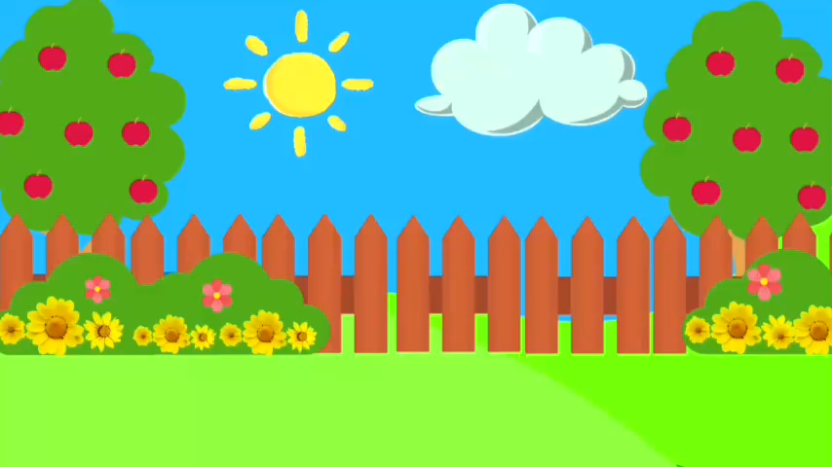

Slide 4
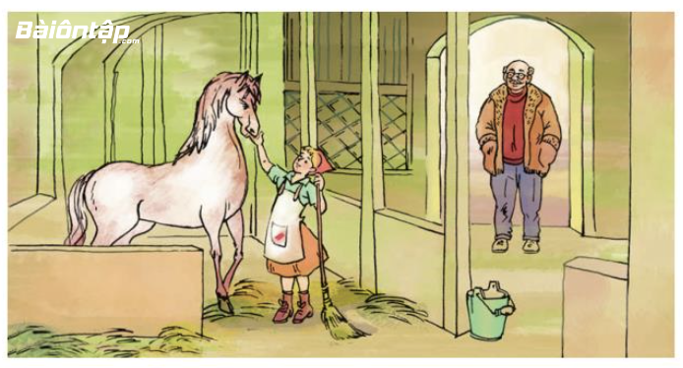
Notes:
SGK/72

Slide 6
THẢO LUẬN NHÓM 2
Cốt truyện bài Vào nghề gồm mấy sự việc?
Đó là những sự việc nào?
Notes:
Chốt 4 SV

Slide 7

Sự việc 1- Va-li-a ước mơ trở thành diễn viên xiếc biểu diễn tiết mục phi ngựa đánh đàn.
Sự việc 2- Va-li-a xin học nghề ở rạp xiếc và được giao việc quét dọn chuồng ngựa.
Sự việc 3-Va-li-a đã giữ chuồng ngựa sạch sẽ và làm quen với chú ngựa diễn.
Sự việc 4- Sau này, Va-li-a trở thành một diễn viên giỏi như em hằng mơ ước
Notes:
1 HS đọc yêu cầu.
Dựa vào hiểu biết của con hoặc tìm hiểu thông tin trên Internet, hãy tìm các từ phù hợp với nghĩa đã cho, sau đó gửi qua ô chat cho cô nhé.
4 HS dùng text để gõ đáp án vào ô trống. HS khác nhận xét, bổ sung
GV chốt đáp án.

Slide 9
Xin chân thành cảm ơn quý thầy cô và các em học sinh!

